Slide 1
Тема 3:
Часть 2:
Оптимальная обработка сигналов с использованием согласованных фильтров

Slide 2
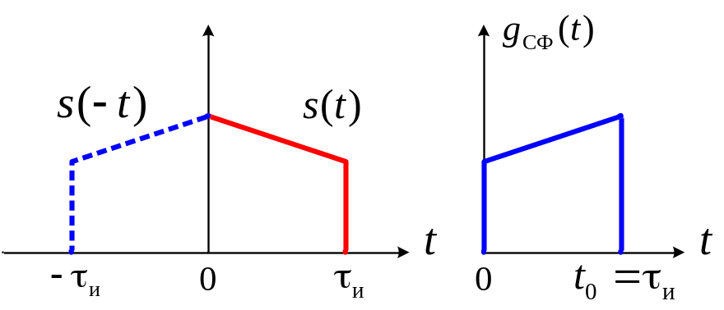

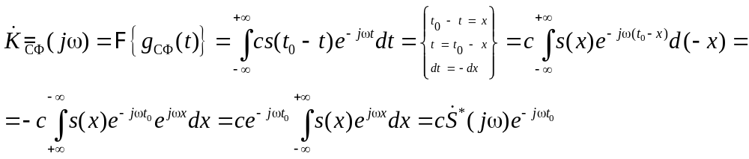
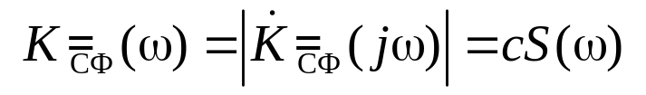

Оптимальная обработка сигналов с использованием согласованных фильтров
Импульсная характеристика
Передаточная функция
АЧХ
ФЧХ

Slide 3
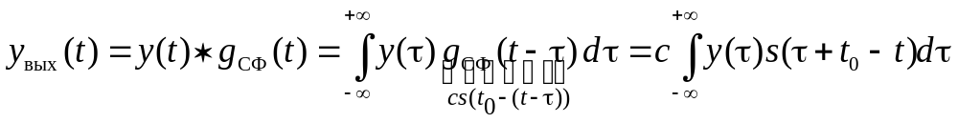
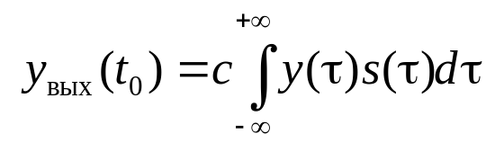
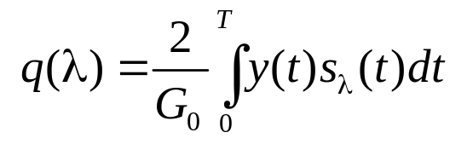
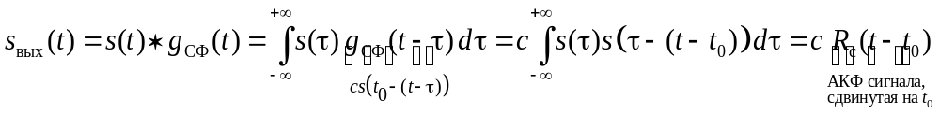
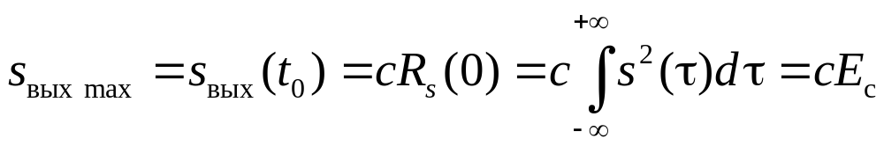
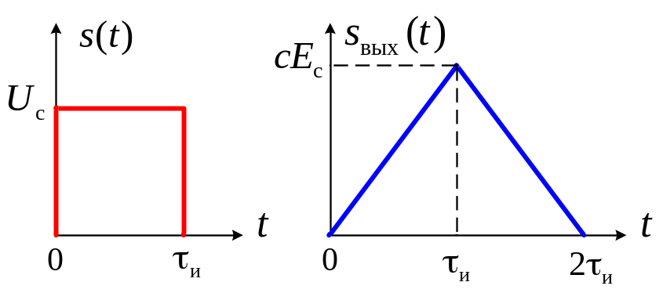

Характеристики согласованного фильтра
Отклик СФ
Корреляционный интеграл
Отклик СФ на сигнал
Пиковое значение отклика

Slide 4
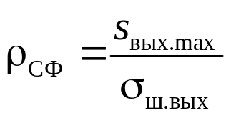

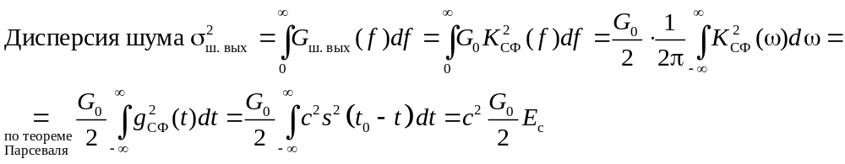
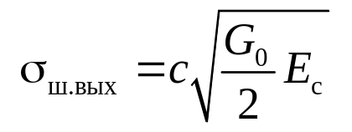
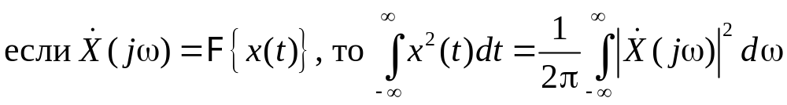
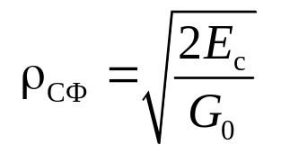
Характеристики согласованного фильтра
Отношение сигнал-шум на выходе СФ
Теорема Парсеваля:
Максимальное отношение сигнал-шум на выходе СФ не зависит от вида сигнала и определяется только отношением его энергии к спектральной плотности шума:

Slide 5

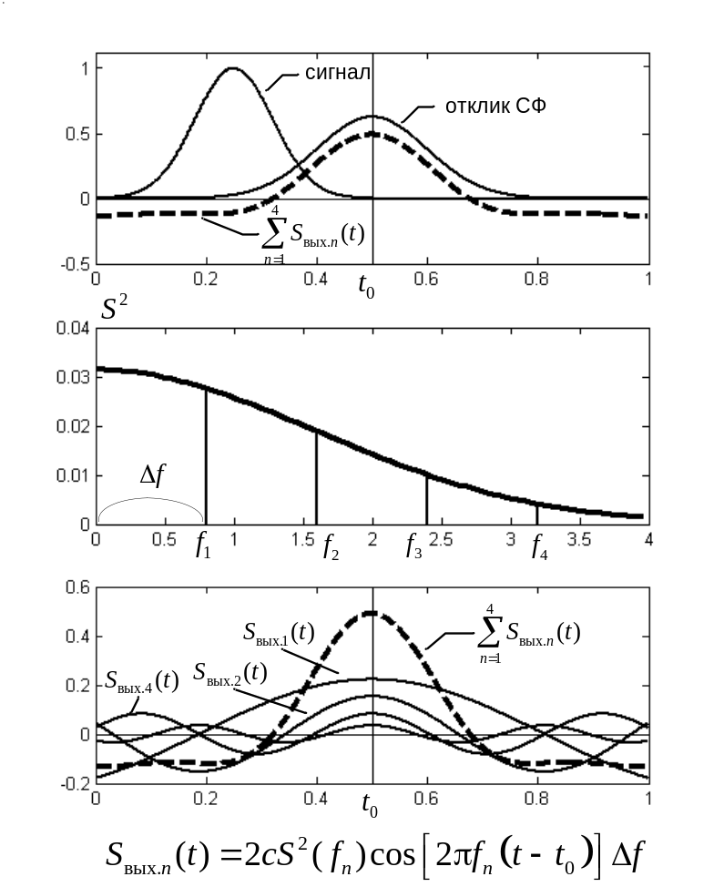
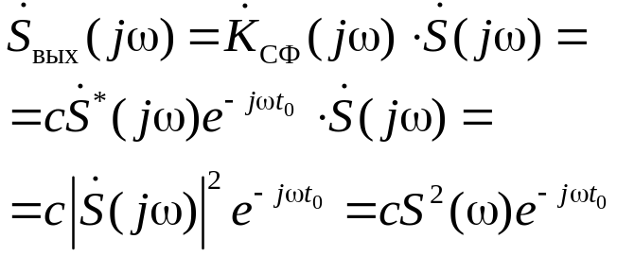
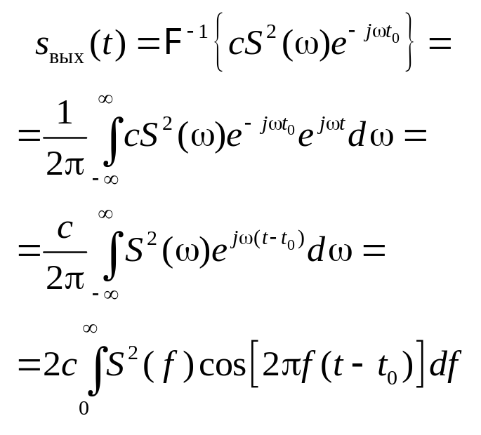
Формирование отклика согласованного фильтра
Синфазное сложение спектральных составляющих

Slide 6
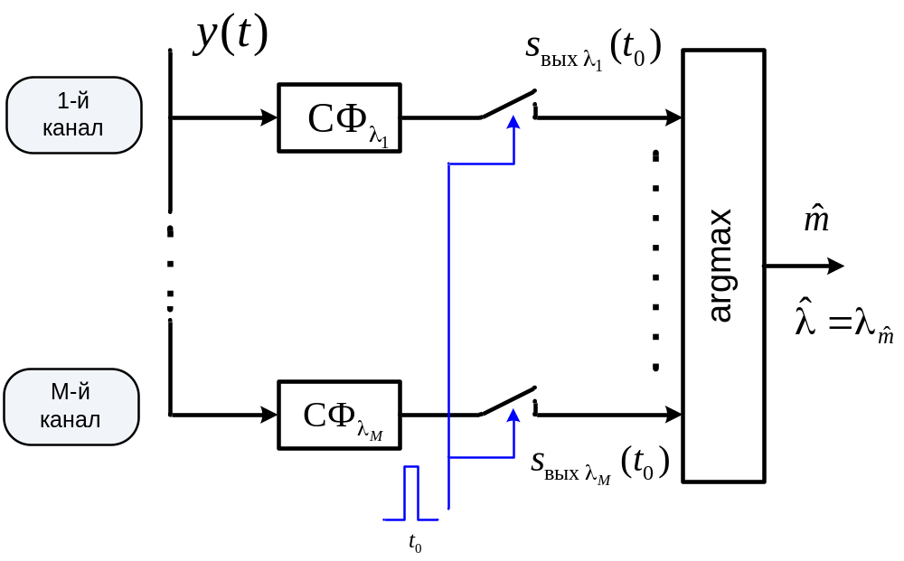
Оптимальный приёмник с СФ
(оценка неэнергетического параметра)
Априорное распределение вероятностей параметра - равномерное

Slide 7
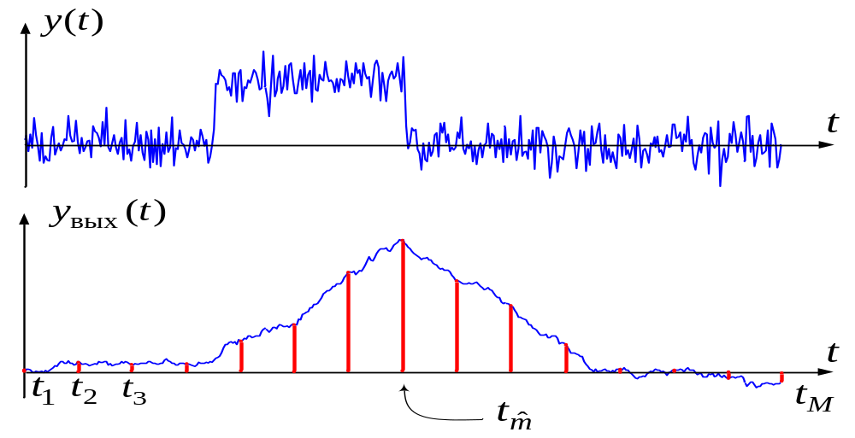
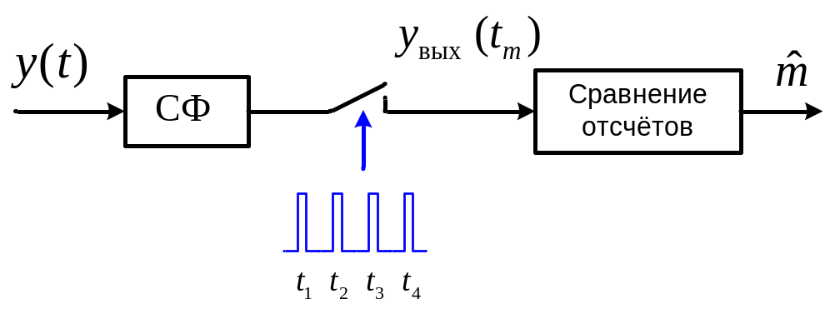
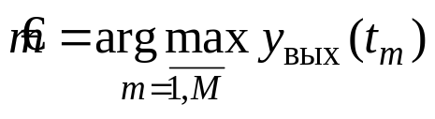
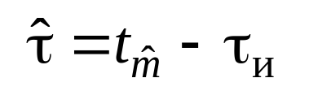
Оптимальный приёмник с СФ
(оценка задержки видеоимпульса)
Априорное распределение вероятностей задержки - равномерное

Slide 8
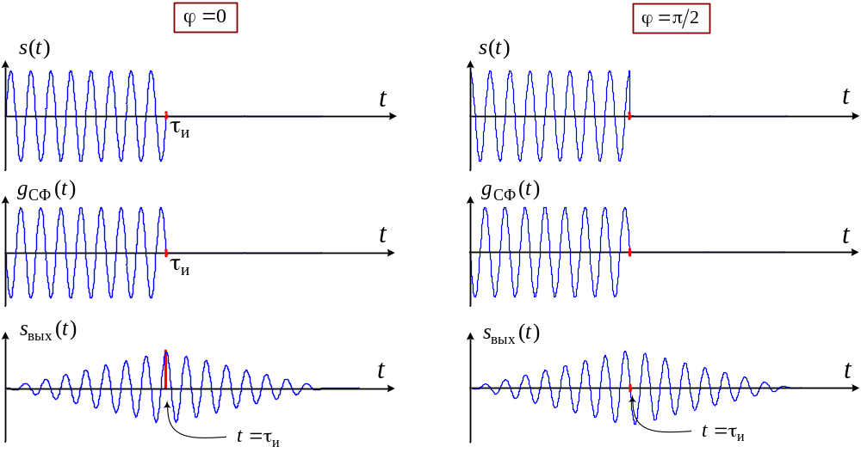
Оптимальный приёмник с СФ
(оценка задержки радиоимпульса)
Влияние начальной фазы сигнала

Slide 9
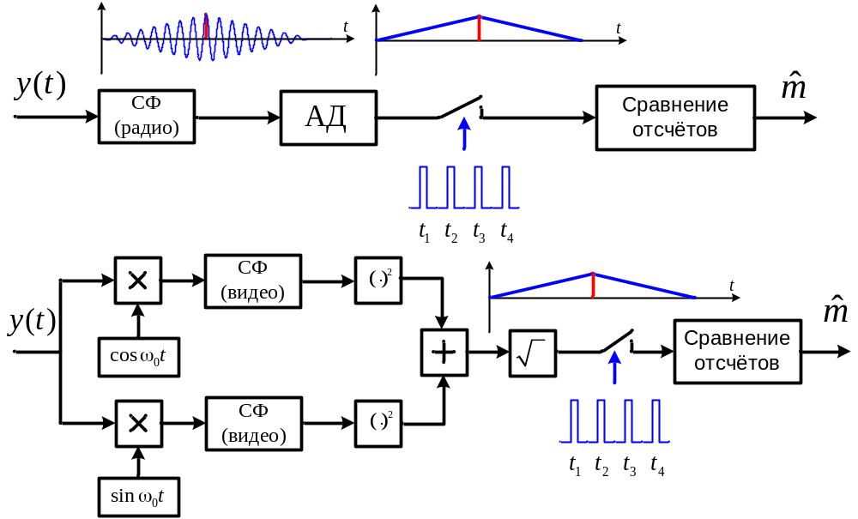
Оптимальный приёмник с СФ
(оценка задержки радиоимпульса)
Сигнал со случайной начальной фазой

Slide 10
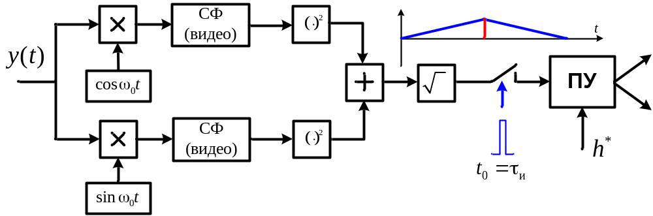
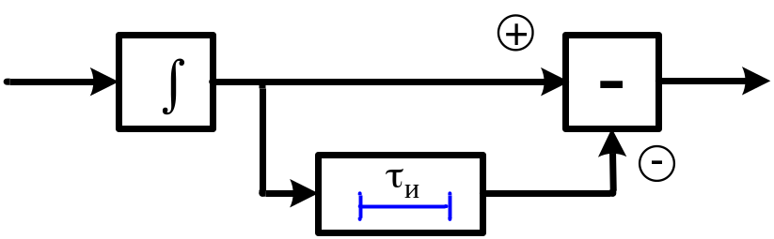
Оптимальный приёмник с СФ
(обнаружитель радиоимпульса)
Согласованный фильтр для видеоимпульса (СФ (видео))

Slide 11
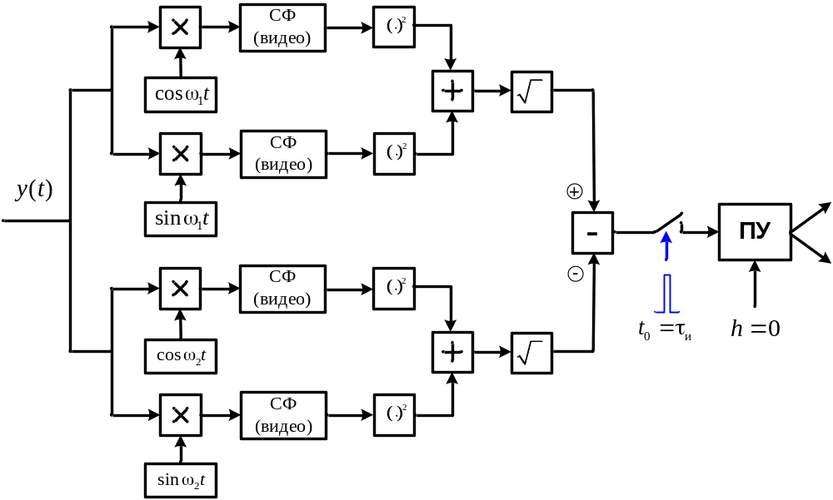
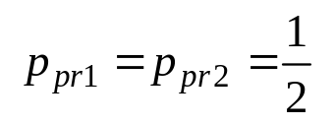
Оптимальный приёмник с СФ
(некогерентный сигнал с бинарной ЧМн)

